Slide 1
Ruština pro neruštináře I
Bc. Monika Stará

Slide 2
Co je náplní dnešní lekce?
Základní informace o předmětu.
Azbuka.
První fráze v ruštině.

Slide 3
Základní informace o předmětu
2 absence (nepočítá se v době, kdy se stále můžete přihlašovat)
Plnění úkolů v Elfu (https://elf.phil.muni.cz/22-23/)
Závěrečný test – překlad, psaní, test na počítači
Hranice úspěšnosti je 60 %

Slide 4
Ruská klávesnice
Otevřít nastavení -> Čas a jazyk -> Přidat jazyk -> Ruština -> Nainstalovat Jazyková sada se následně zobrazí v seznamu jazyků, kde je potřeba rozkliknout Možnosti -> Přidat klávesnici -> Ruština fonetická - > přepnout si jazyk stisknutím Shift + Alt nebo myší vlevo na spodní liště.
Na závěrečném testu bude potřeba ovládat ruskou klávesnici!!!

Slide 5
Učebnice Klass!
Z čeho se učebnice skládá?
Jak učebnice vypadá?
7 lekcí + 2 opakovací
Integrovaný pracovní sešit
Na konci knihy je shrnutí gramatiky
Písanka
Knižní i elektronická verze

Slide 6
Azbuka
31 písmen + měkký a tvrdý znak

Slide 7
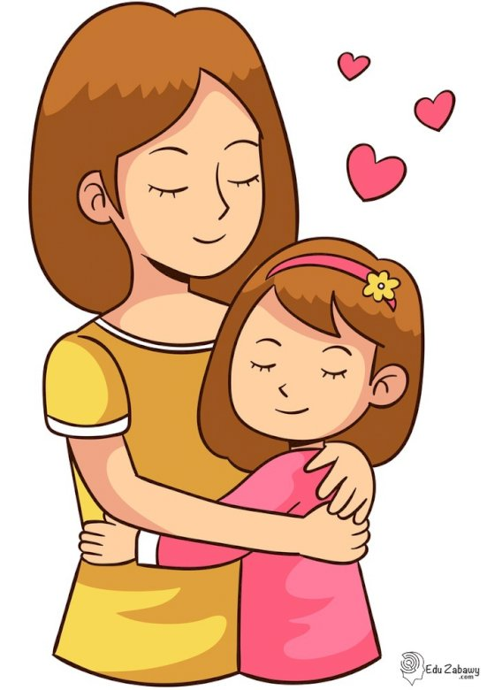
Písmena podobná latince
М м
А а
Т т
К к
О о
Pozor, jako v latince vypadají některé jen jako tiskací!

Slide 8
Písmena zrádná
Р р (R)
У у (U)
С с (S)
В в (V)
Х х (CH)
Н н (N)
Vypadají stejně jako některá písmena latinky, ale znamenají něco jiného!

Slide 9
Písmena nová
Б б [b]
Г г [g]
Д д [d]
Ж ж [ž]
З з [z]
И и [i]
Й й [j]
Л л [l]
П п [p]
Ф ф [f]
Ц ц [c]
Ч ч [č]
Ш ш [š]
Щ щ (šč)
ы [y] – jen malé
ь – jen malé
ъ – jen malé
Э э [e]

Slide 10
Písmena jotovaná
Е е (je)
Ё ё (jo)
Я я (ja)
Ю ю (ju)

Slide 11
Jak co nejrychleji na ruštinu?

Slide 12
Lekce 1 – Мой класс (Moje třída)

Slide 13
Ruský slovní přízvuk
Samohlásky pod přízvukem se nemění a vyslovujeme je tedy tak, jak se píší. Vyslovujeme je ale s větším důrazem a jsou delší než v češtině.
Nepřízvučné slabiky se vyslovují slabě – redukují se.
Nejvíce podléhají redukci samohlásky (а), (о), (е), (я).
Samohláska (ё) je vždy přízvučná.
Některá slova se od sebe liší jen přízvukem.

Slide 14
Přítomný čas slovesa být
V přítomném čase ruština nevyjadřuje tvar slovesa být.
Кто это? – Kdo je to?
Это мама. – To je máma.
Что это? – Co je to?
Это кот. – To je kočka.
Кто там? – Kdo je tam?
Это я – To jsem já.
Где папа? – Kde je táta?
Он там – On je tam.

Slide 15
Domácí úkoly na 20.09.
Seznámit se s prostředím ELF a projít si lekci 0.
Pokud byste neměli ke cvičením přístup, napište mi.
Nainstalovat si ruskou fonetickou klávesnici.
Pracovní sešit (100/2 – dokončit, 100/3, 102/10)
Zopakovat si probranou slovní zásobu.

